Slide 1
Biografía de Emilio Betancourt
De : Emiliano Valdez Cerecer

Slide 2
"No tengas miedo a morir, ten miedo a no vivir lo suficiente".

Slide 3
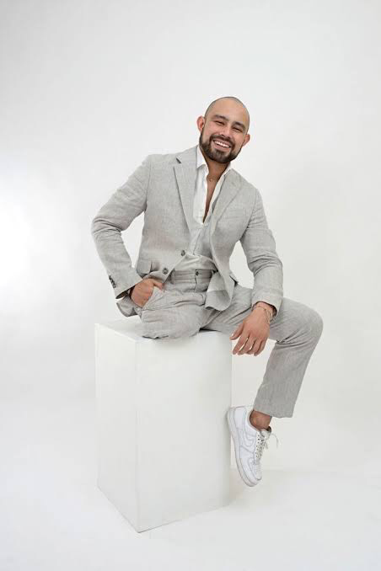
Originario del estado de Jalisco, es un joven que se a convertido en atleta para olímpico y conferencista, a los 13 años fue diagnosticado con cancer de hueso finalmente después de tanto sufrimiento decidió dejar su tratamiento y vivir al máximo lo que le quedaba de vida .

